Slide 1
PROGETTO ESAME WEB PROGRAMMING
MHW2
Agata Rosselli
O46002240

Slide 2
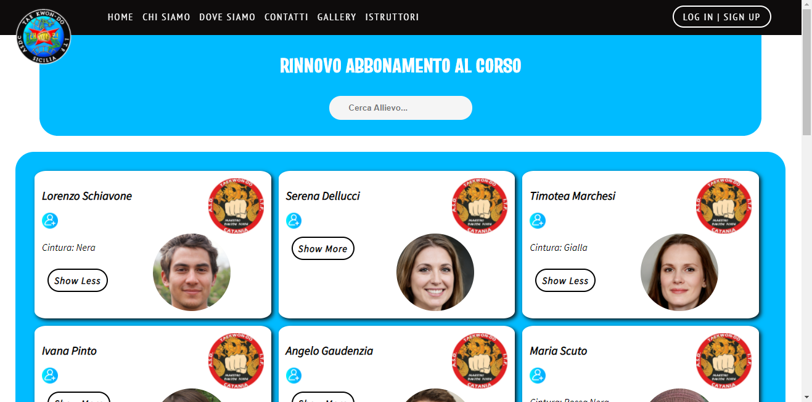

Slide 3
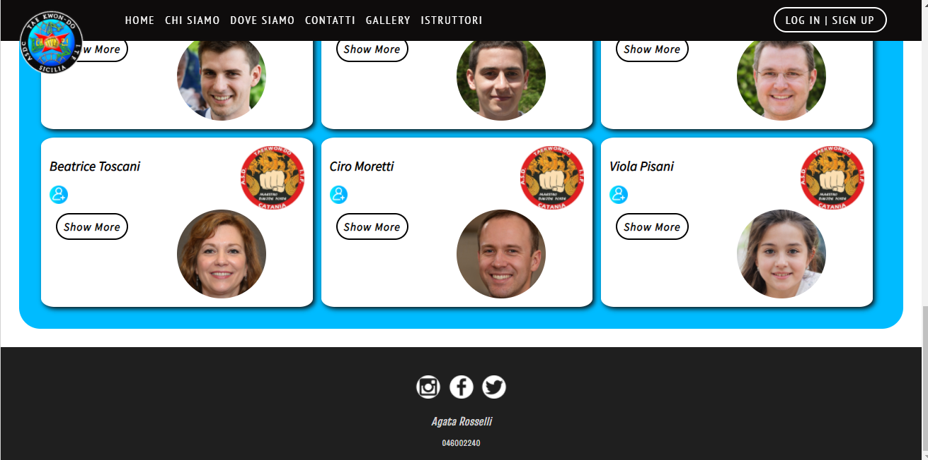

Slide 4
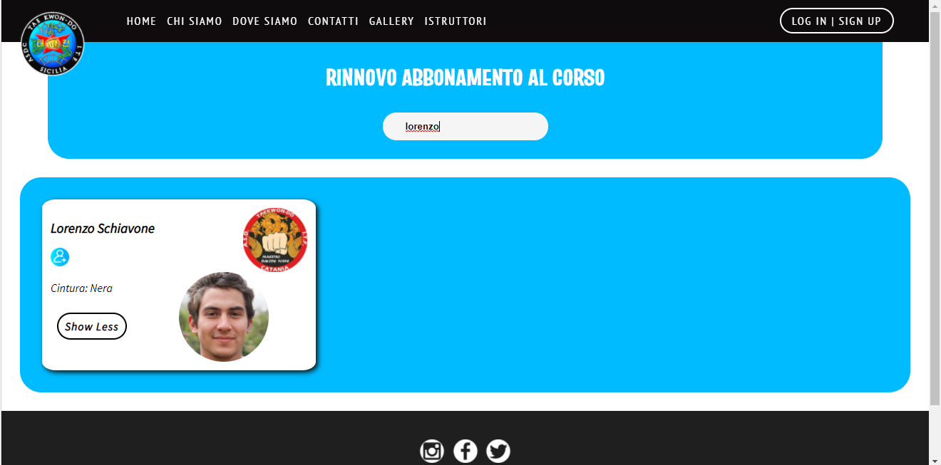
Funzione di ricerca e tasto «Show Less» «Show More»

Slide 5
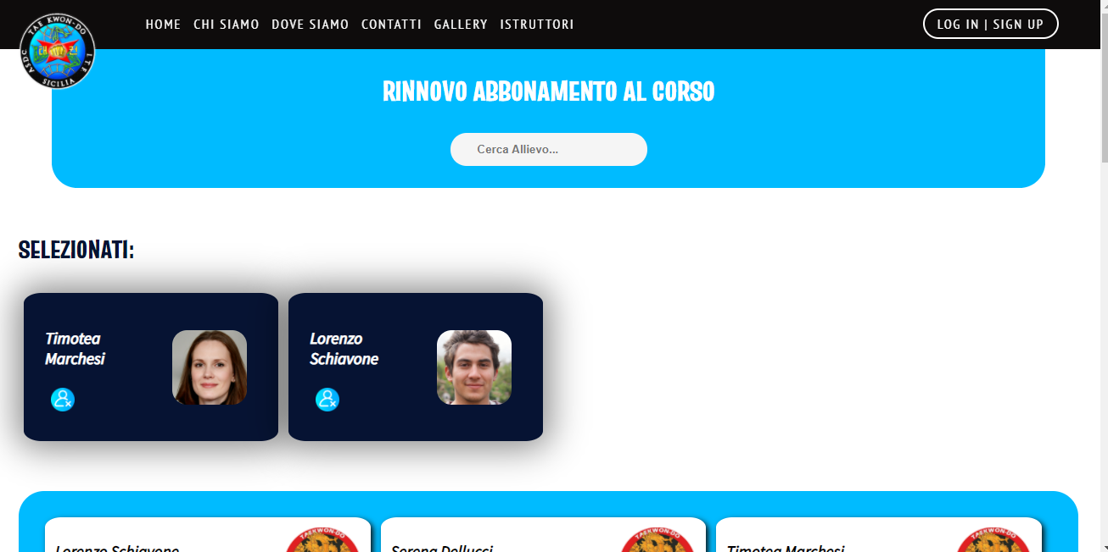
Aggiungere gli elementi ai selezionati

Slide 6
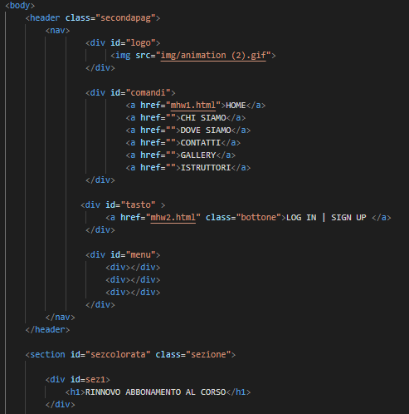
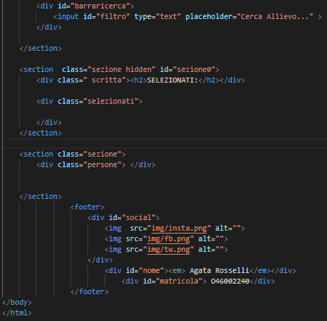
HTML

Slide 7
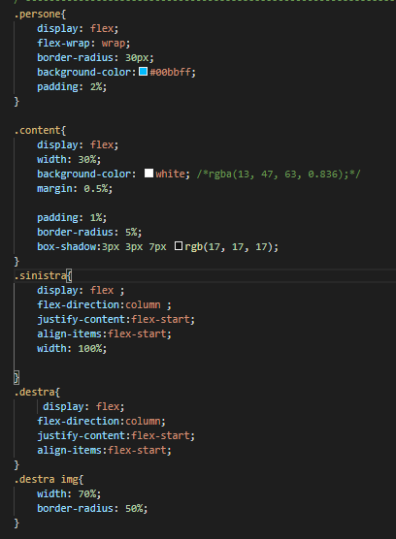
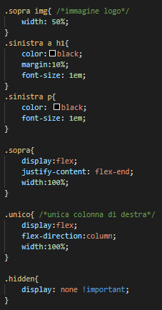
CSS

Slide 8
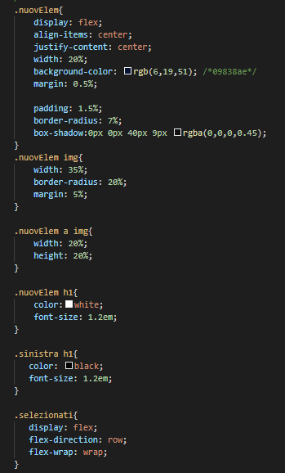
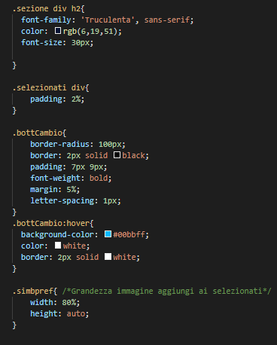

Slide 9


Slide 10
JAVASCRIPT
function caricaContenuti(){
for(let i in contenuti){
let content=document.createElement("div");
content.setAttribute('class', 'content');
let sinistra=document.createElement("div");
sinistra.setAttribute('class', 'sinistra');
let destra=document.createElement("div");
destra.setAttribute('class', 'destra');
let sopra=document.createElement("div");
sopra.setAttribute('class', 'sopra');
let unico=document.createElement("div");
unico.setAttribute('class','unico');
unico.appendChild(sopra);
unico.appendChild(destra);
let preferito=document.createElement("a");
preferito.setAttribute('class', 'bottonePref');/*tag a */
let simbpref=document.createElement("img");/*immagine + */
simbpref.src="img2/add-user.png";
simbpref.setAttribute('class', 'simbpref');
preferito.appendChild(simbpref);
Funzione che si occupa della creazione dei vari elementi e del caricamento dei contenuti, ovvero la scheda di ogni singolo allievo.

Slide 11
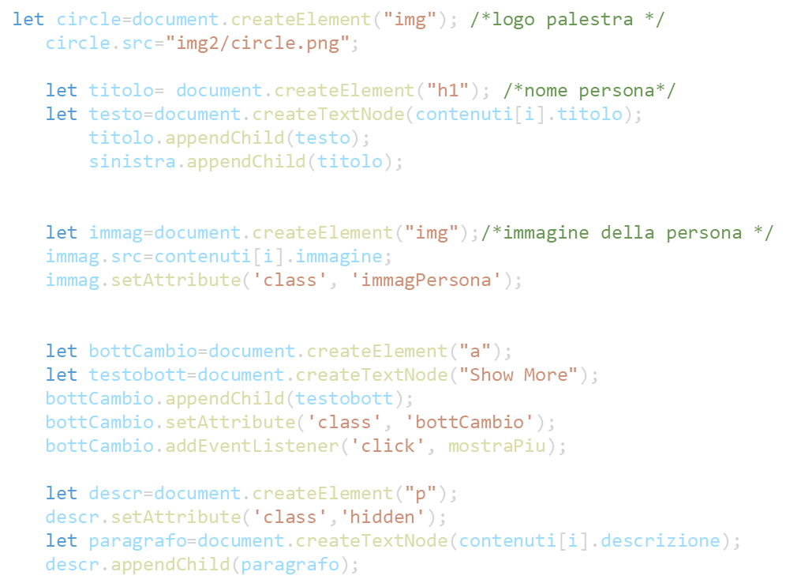
preferito.addEventListener('click', sezionePreferiti);
content.appendChild(preferito);
sopra.appendChild(circle);
content.appendChild(immag);
content.appendChild(descr);
content.appendChild(sinistra);
content.appendChild(unico);
sinistra.appendChild(preferito);
destra.appendChild(immag);
sinistra.appendChild(descr);
sinistra.appendChild(bottCambio);
persone.appendChild(content);
}
}

Slide 12
function filtroRicerca(event){
let filtro=event.currentTarget.value.toUpperCase();
let elementiDaFiltrare=persone.querySelectorAll(".content");
console.log(elementiDaFiltrare);
for(let i of elementiDaFiltrare){
let titolo2=i.querySelector("h1").textContent.toUpperCase();
if(titolo2.indexOf(filtro)>-1){
i.style.display="";
}else{
i.style.display="none";
}
}
}
const input=document.querySelector("#filtro");
input.addEventListener("keyup",filtroRicerca);
Funzione che si occupa di rendere la barra di ricerca un filtro, sulla base del nome e del cognome del singolo allievo.

Slide 13
function sezionePreferiti(event){
let tit=event.currentTarget.parentNode.querySelector("h1").textContent;
console.log(tit);
let immagi=event.currentTarget.parentNode.parentNode.querySelector(".immagPersona").src;
console.log(immagi);
let nuovElem=document.createElement("div");
nuovElem.setAttribute('class', 'nuovElem');
let pref=document.createElement("a");
let immPref=document.createElement("img");
immPref.src="img2/remove-user.png";
pref.addEventListener('click',rimuoviPreferiti);
let tit2=document.createElement("h1");
let testo2=document.createTextNode(tit);
tit2.appendChild(testo2);
let immag2=document.createElement("img");
immag2.setAttribute('src', immagi);
tit2.appendChild(testo2);
pref.appendChild(tit2);
pref.appendChild(immPref);
nuovElem.appendChild(pref);
nuovElem.appendChild(immag2);
selez.appendChild(nuovElem);
controllaNumElementi();
event.currentTarget.removeEventListener("click",sezionePreferiti);
}
Funzione che si occupa di creare la sezione dei Preferiti, ovvero aggiungere ,ad una sezione superiore a quella dei contenuti, le schede degli allievi che devono rinnovare l’abbonamento al corso.

Slide 14
/*controlla numero di elementi*/
function controllaNumElementi(){
let tuttiDiv=selez.querySelectorAll(".nuovElem");
if(tuttiDiv.length>0){
nascondi.classList.remove("hidden");
}else{
nascondi.classList.add("hidden");
}
}
/*Rimuovi preferiti */
function rimuoviPreferiti(event){
selez.removeChild(event.currentTarget.parentNode);
let elementiDaFiltrare=persone.querySelectorAll(".content");
let titPre=event.currentTarget.parentNode.querySelector("h1").textContent;
for(let i of elementiDaFiltrare){
let titolo=i.querySelector("h1").textContent;
if(titPre.indexOf(titolo)>-1){
i.querySelector(".bottonePref").addEventListener('click',sezionePreferiti);
}
}
controllaNumElementi();
}
Funzione che si occupa di verificare la presenza di elementi all’interno della sezione dei preferiti, nel caso in cui non vi sia nessun elemento, la parola «SELEZIONATI:» non viene visualizzata.
Funzione che si occupa di rimuovere gli elementi precedentemente selezionati e quindi aggiunti ai preferiti.

Slide 15
/*Mostra di più*/
function mostraPiu(event){
let bottCambio=event.currentTarget.parentNode.querySelector(".bottCambio");
let tasto=event.currentTarget.parentNode.querySelector("p");
if(tasto.classList.contains("hidden")){
tasto.classList.remove("hidden");
bottCambio.textContent="Show Less";
}else{
tasto.classList.add("hidden");
bottCambio.textContent="Show More";
}
}
const selez=document.querySelector(".selezionati");
const nascondi=document.querySelector("#sezione0");
const persone= document.querySelector(".persone");
caricaContenuti();
Funzione che si occupa di gestire il tasto «Show More» «Show Less», per mostrare o nascondere la descrizione presente nella scheda dell’allievo.

